Slide 1
KAIZEN™
ენერგია და გარემო
ოპერაციული სრულყოფა მდგრადობის საწინდარია
ორგანიზაცია: კაიზენ ინსტიტუტი საქართველო
გამომსვლელი: გიორგი ჯოხაძე
მუდმივი გაუმჯობესების კულტურის მეშვეობით, ოპერაციების მუდმივი დახვეწისკენ სწრაფვა, რაც ენერგოეფექტურობის და მდგრადობის
პირდაპირი, თუ ირიბი განმსაზღვრელია

Slide 2
ენერგია და გარემო - არეალი
2. მწვანე ოპერაციები
3. მწვანე მომარაგების ჯაჭვი
4. მწვანე პროდუქტი
გაზარდეთ თქვენი რესურსეფექტურობა და შეამცირეთ გარემოსდაცვითი ზიანი
არჩევანი გააკეთეთ მდგრად/მწვანე მომწოდებლებზე
განახორციელეთ ცირკულარული ეკონომიკა
1. მწვანე ცნობადობა
გააცნობიერეთ, მონეტიზირება გაუკეთეთ და გაასაჯაროეთ თქვენი შედეგები

Slide 3
ეფექტიანი ოპერაციების შემაფერხებლები
MUDA - დანაკარგები
MUDA -ს ტიპი | აღწერა | გავლენა ენერგო ეფექტურობაზე | გავლენა დეკარბონიზაციაზე | გავლენა მდგრადობაზე
ტრანსპორტირება | არაოპტიმიზირებული მარშრუტები, მისამართზე უქმად მისვლა | საწვავის / ენერგიის დამატებითი მოხმარება ზედმეტი გადაადგილებისას | CO2-ის მეტი ემისია ზედმეტი ტრასნპორტირებისას. | დამატებითი ცვეთა და ამორტიზაცია
ზედმეტი მარაგები | იმაზე მეტი მარაგი, ვიდრე კლინეტისთვიდ საჭიროა დროის მოცემულ მომენტში | დამატებითი ენერგიის მოხმარება არასაჭირო მარაგების შენახვისას | ზედმეტი მარაგების დამატებითი ნახშირბადის კვალი | გაყინული ფული, დაკარგვის და გაფუჭების რისკი
ქაოტური მოძრაობა | არასწორი სამუშაო მიმდევრობა, ერგონომიკის ნაკლებობა | ენერგიის დანაკარგი ზედმეტი მოძრაობისას | ზედმეტი გამომუშავებული ნახშირბადი | დაკარგული დრო, დამატებითი ცვეთა და ამორტიზაცია
ლოდინი | ვიზირების, გადაწყვეტის, ხალხის, მასალის და სხვ. ლოდინი | ენერგიის დანაკარგი უქმად დგომის / გაცდენის დროს | ნახშირბადის ზედმეტი ემისია უქმად დგომის დროს | გამოუყენებელი რესურსები
ზე-წარმოება | წარმოება იმაზე მეტის, ვიდრე საჭიროა | დამატებითი ენერგიის მოხმარება ზედმეტი წარმოების მანძილზე | ზედმეტი მარაგების წარმოებისას წარმოშობილი ნახშირბადის კვალი | რესურსების დანაკარგი და ნარჩენების რისკი
გადატვირთვის მუშაობა | მუშაობა იმაზე მეტად, ვიდრე საჭიროა, რამოდენიმე საკითხზე ერთდროულად მუშაობა | მანქანების ზედმეტი მუშაობისას გამომუშავებული ზედმეტი ენერგია | ზედმეტი გამომუშავებული ნახშირბადი | ავარიული გაჩერების და დეფექტების გაზრდილი რისკი
დეფექტები | დაზიანებული შეფუთვა, შეცდომა გაფორმებისას, ინციდენტები, შეცდომა აღრიცხვისას და ა.შ. | შეცდომების გამოსწორებისას დახარჯული ზედმეტი ენერგია | ზედმეტი გამომუშავებული ნახშირბადი შეცმომების გამოსწორებისას | მასალის, დროის და სხვა რესურსების დანაკარგი

Slide 4
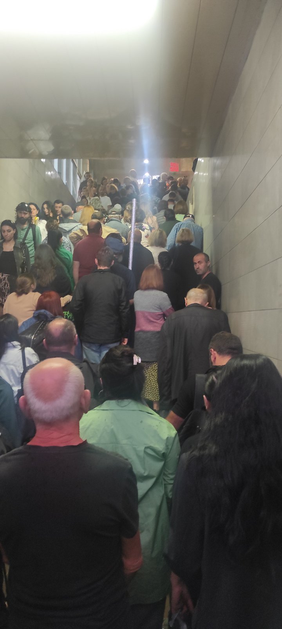
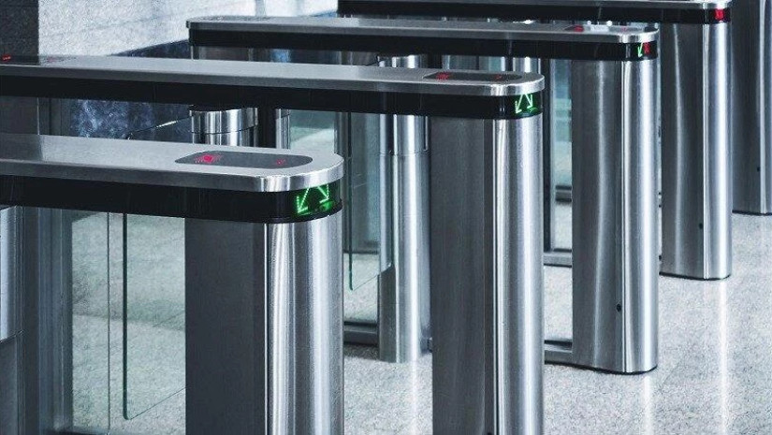
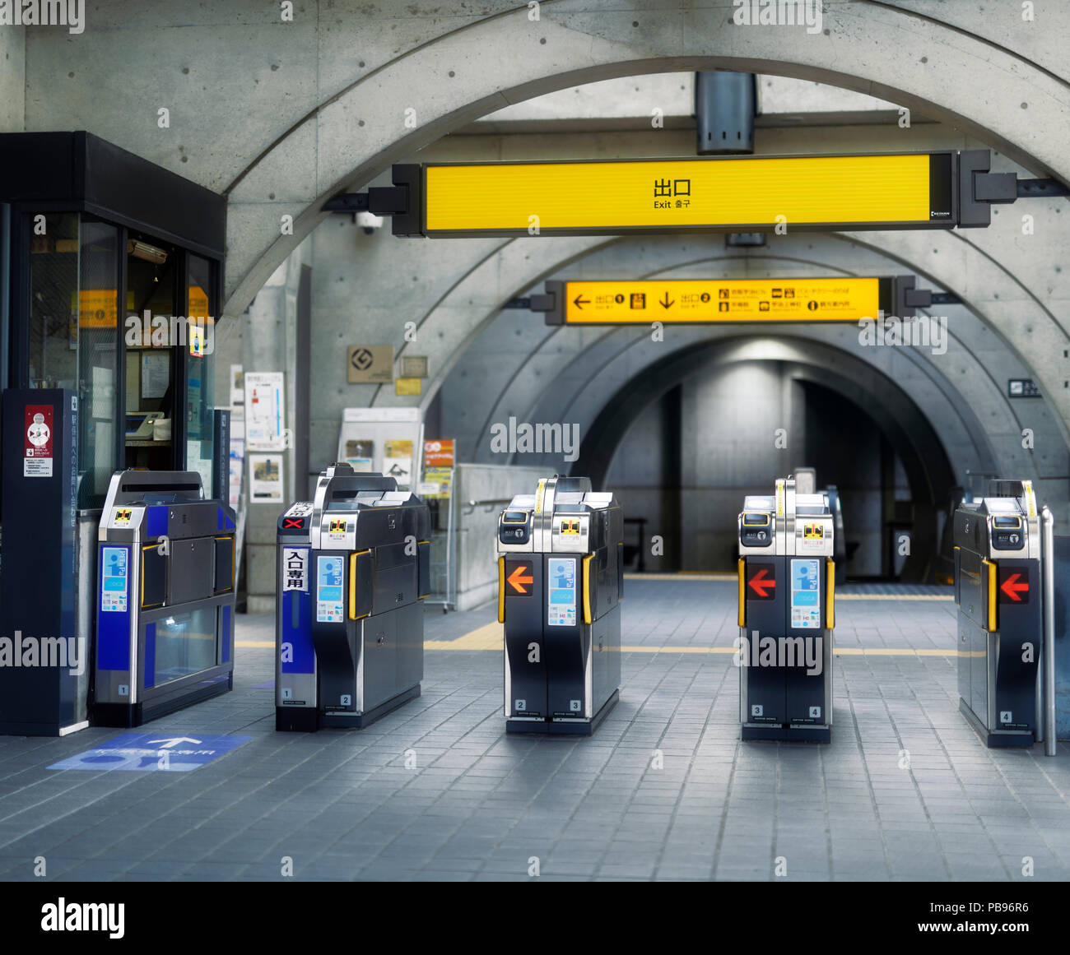
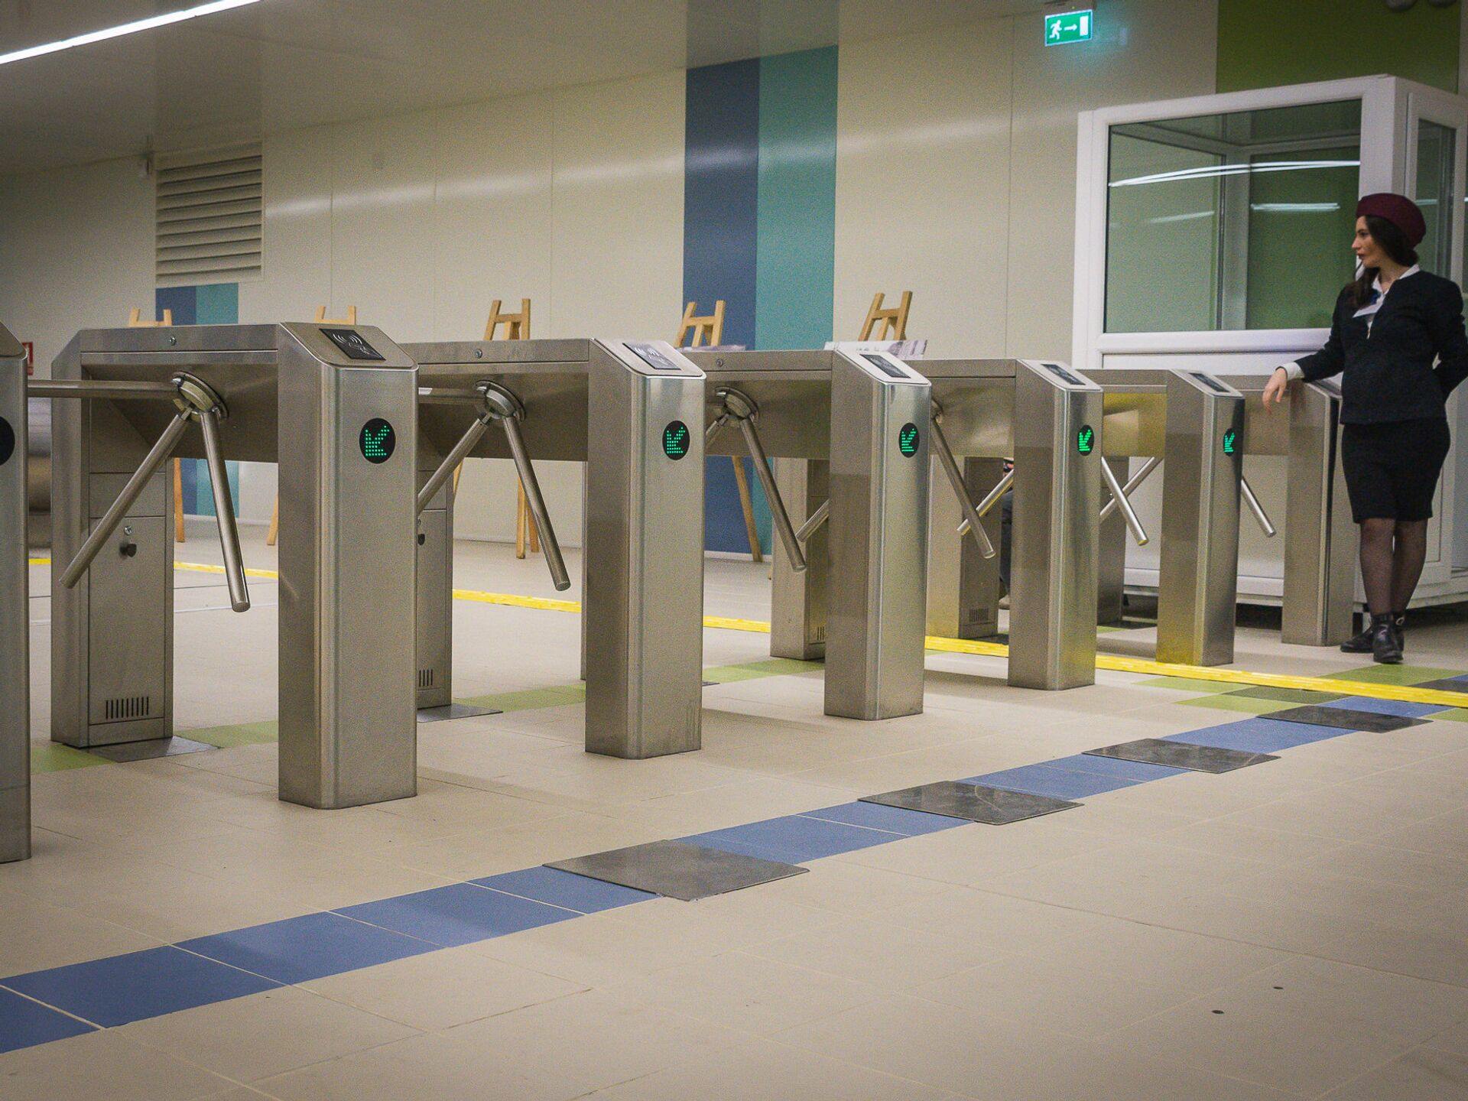
ეფექტიანი ოპერაციები და მდგრადობა
მაგალითი
შესაძლო გადაწყვეტა:
ღია დაშვების სისტემა (იაპონია):
საოპერაციო დრო +/- 0,2 წამი
ნაკლები ცვეთა
ნაკლები ენერგო მოხმარება
ნაკლები რიგები
გაზრდილი კმაყოფილება
მიზეზი:
დახურული დაშვების სისტემა:
საოპერაციო დრო +/-
3 წამი
დიდუბის მეტრო,
პიკის საათი

Slide 5
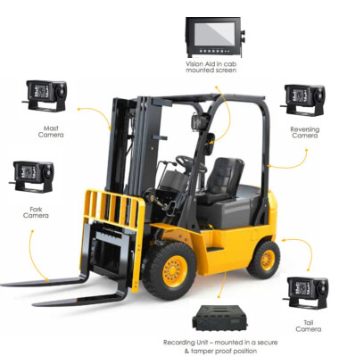
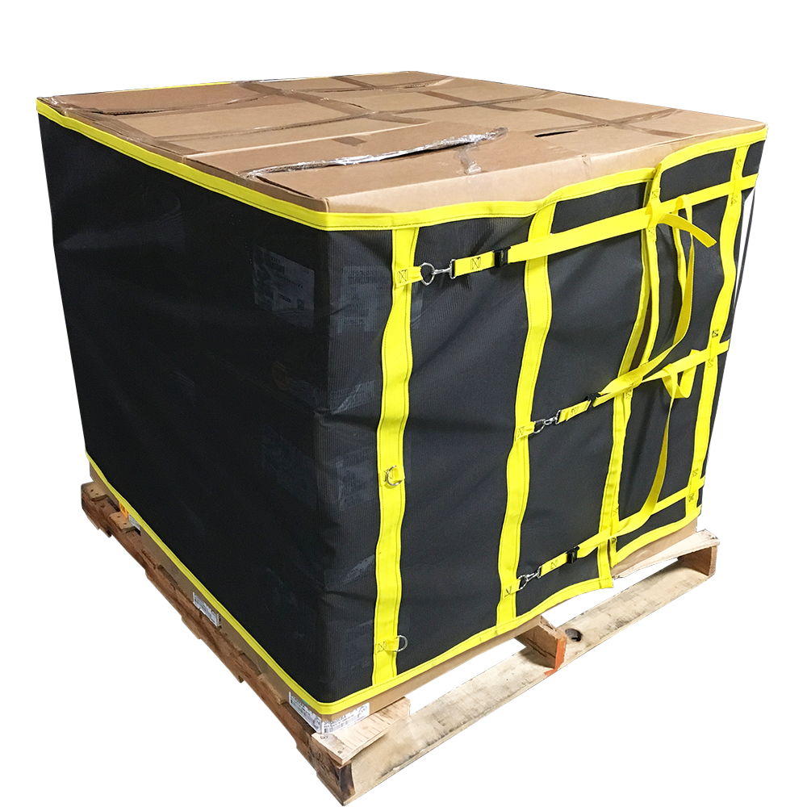
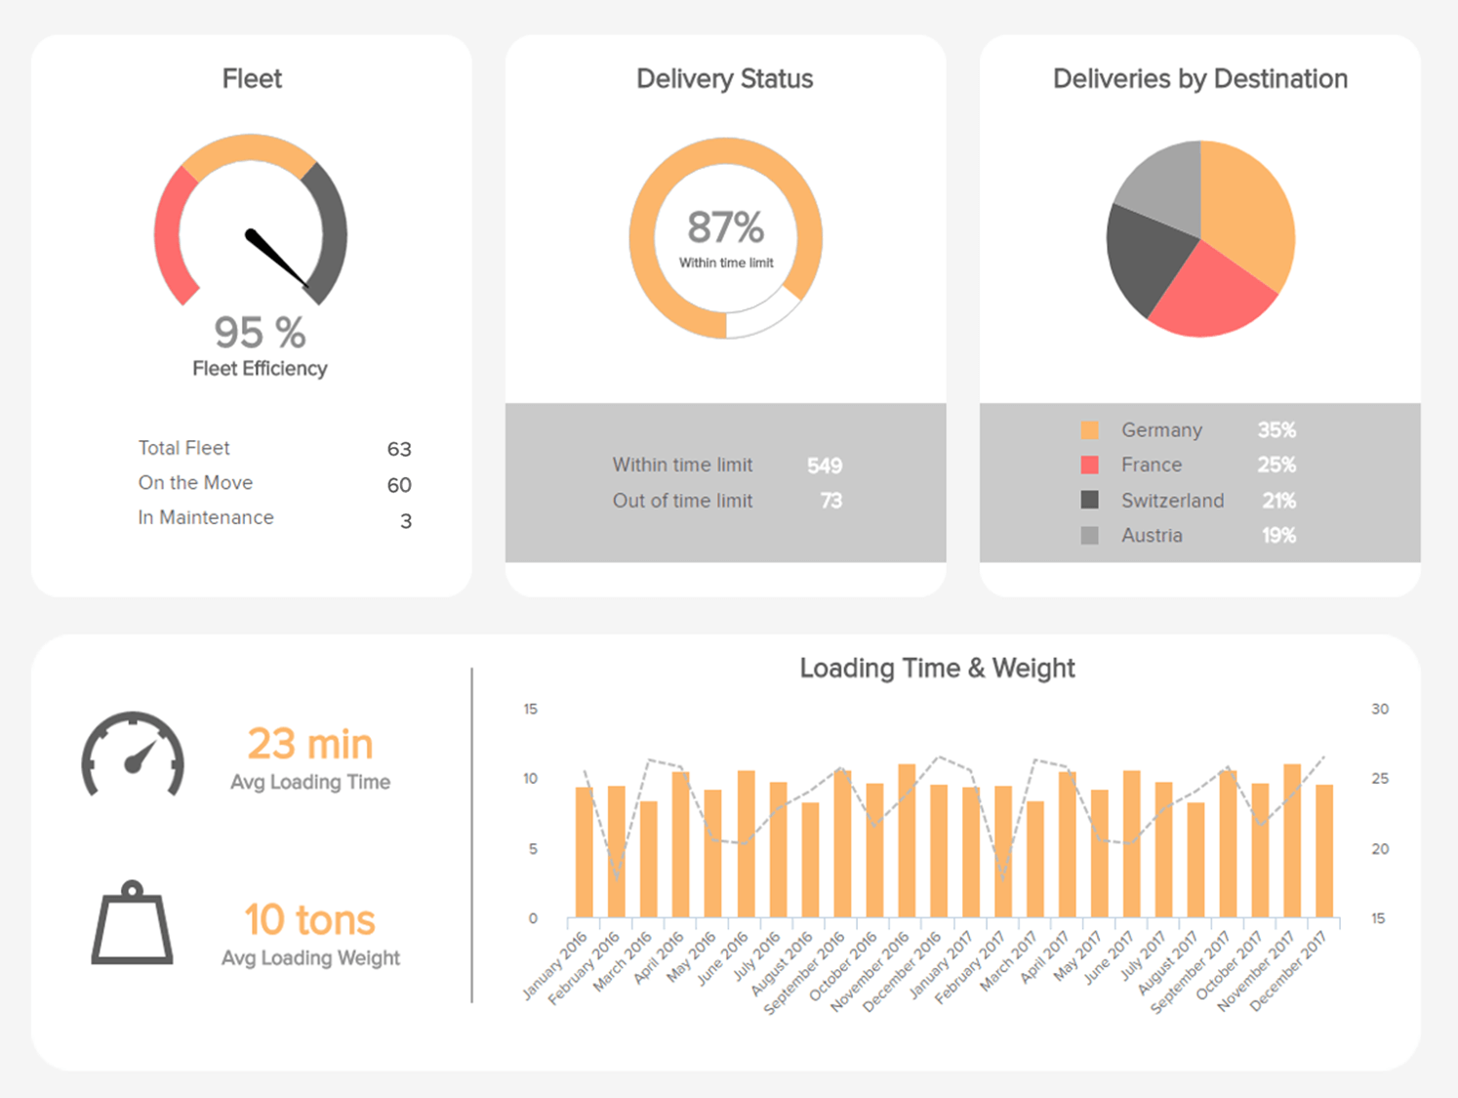
ეფექტიანი ოპერაციები და მდგრადობა
იდეები & რეკომენდაციები
უფრო მდგრადი პალეტები
ღამის დისტრიბუცია
ავტოდამტვირთავის ეფექტიანობის ანალიზი
“მოქაჩვის“ პრინციპის გამოყენება წარმოების და მარაგების დაგეგმვისას (JIT)
ელექტორნული ინფორმაციული ნაკადები
სამუშაო არეალის / სივრცის მარკირება
პალეტების მრავალჯერადი შეფუთვა
კომპანიის დიჯიტალიზაცია, „ცოცხალი“ რეპორტინგი, KPI-ები, ენერგო სენსორები

Slide 6
ჯანდაცვის აკრედიტაცია
მოთხოვნა მდგრადობაზე
SHS სტანდარტი
გაზრდილი მდგრადობა
მენეჯმენტის ჩართულობა
გარემოზე გავლენის შემცირება
უსაფრთხო ქიმიკატები
„ჭკვიანი“ შესყიდვები
ჯანმრთელი საკვები
სოციალური პასუხისმგებლობა

Slide 7
თუ არ ვითარდები, კვდები
პირველ რიგში, შევამციროთ დანაკარგი და არა ხარჯი

